Slide 1
gRPC
David Krall, Michael Muehlberger

Slide 2
RPC und Microservices
Microservice-Architektur
Anwendung bestehend aus mehreren einzelnen Diensten
Jeder Dienst hat spezifische Aufgabe und arbeitet eigenständig
Remote Procedure Call (RPC)
Ermöglicht Kommunikation zwischen Microservices
um Funktion auf anderem Dienst auszuführen

Slide 3
What is gRPC ? ( = google Remote Procedure Call)
Open Source RPC Framework
Von Google entwickelt (2016)
Verwendet von Google, Cisco, Netflix, Uber, IBM, Spotify, ..

Slide 4
Why use gRPC ?
Hohe Performance und niedrige Latenz
Multi-Language Support
Streaming Support (full duplex)
Stongly typed

Slide 5
gRPC Aufbau
Client und Server
Protobuf-Definitionen: Services und Messages werden in .proto File gespeichert
HTTP/2 Transport

Slide 6
gRPC vs. REST
Feature | gRPC | REST
Protocol | HTTP/2 | HTTP/1.1
Data Format | Protocol Buffers (binary) | JSON (text)
Performance | High | Moderate
Type Safety | Strong (proto files) | Weak (schema-less)
Streaming | Bi-directional (full duplex) | Limited

Slide 7
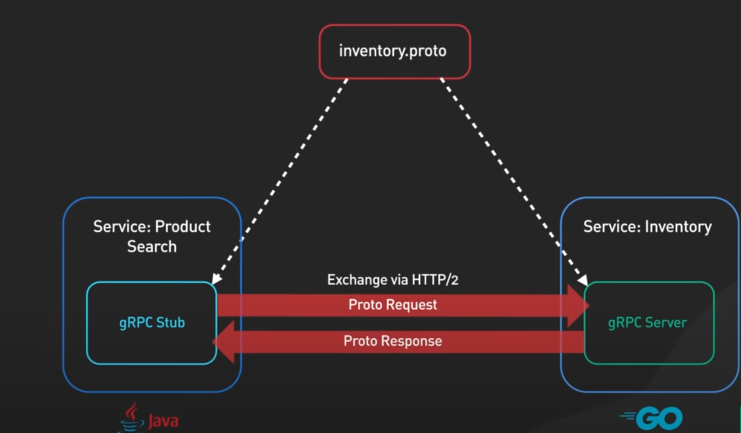
Protobuff Files
.proto Files (definiert Messages und Services)
Effizientes Binärserialiserungsformat
3-10 Mal schneller als JSON

Slide 8
gRPC – Simple Demo

Slide 9
gRPC – Tech Demo

